Slide 1
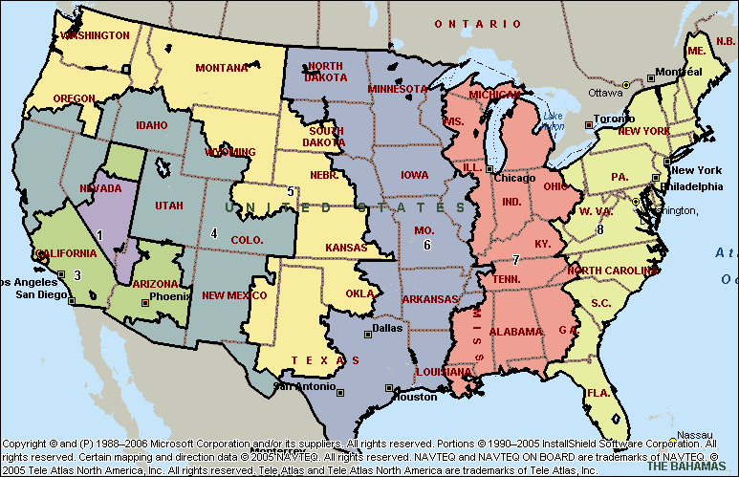
Las Vegas Zone MAP

